Slide 1

Intégration Web
MMI 1 – TP#2 S2

Slide 2
Danielo JEAN-LOUIS
Développeur front-end

Slide 3
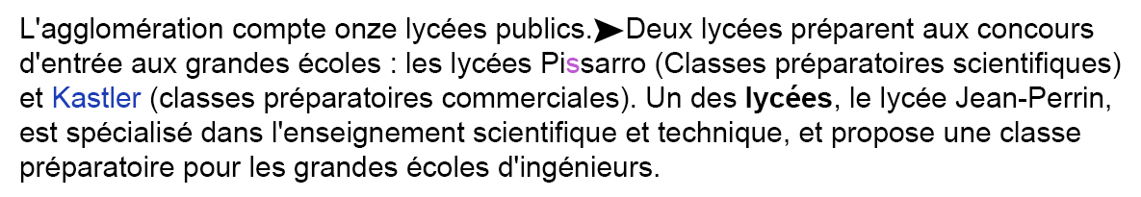

Slide 4
Zonage des balises / Imbrication
Imbrication de balises
Définir les éléments qui vont ensemble
Plus pratique pour anticiper le développement et quand on débute

Slide 5
Pratiquons ! - Balisons notre code
Pré-requis :
Avoir la ressource "zonage/texte.jpg"
Consignes :
Zoner les balises (autre que body et html) servant à développer en HTML le texte présent dans l'image suivante en les dessinant ou en définissant le nombre de balises

Slide 6
Pratiquons ! - Balisons notre code
Pré-requis :
Avoir les ressource "zonage/ikea.jpg" et "zonage/zing.jpg"
Consignes :
Définir le nombre de balises (autre que body et html) servant à développer en HTML le contenu présent dans chacune des images en les dessinant ou en définissant le nombre de balises

Slide 7
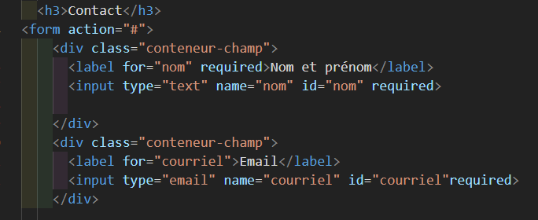
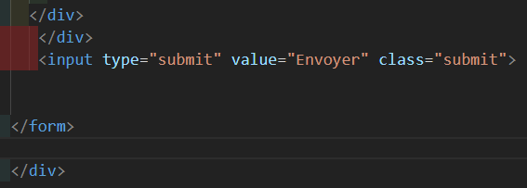
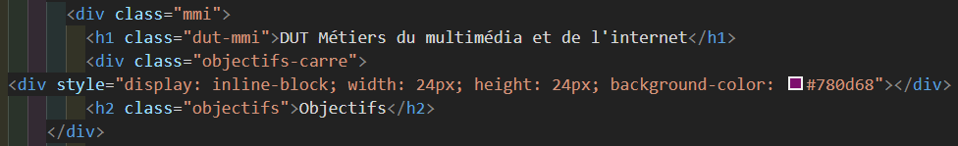

Slide 8
Le code n'est pas bien lisible

Slide 9
Pratiquons ! - Indentons notre code
Pré-requis :
Avoir la ressource "mal-indente"
Consignes :
Indenter le code HTML (Utilisation de la touche "tabulation")

Slide 10
Fastidieux n'est pas ?

Slide 11
VS Code
Éditeur le plus populaire chez les développeurs web (front-end)
Gratuit
Système d'extensions (gratuites)

Slide 12

VS Code – Menu latéral
Explorateur (fichiers)
Recherche
Système de contrôle des versions
Debugger
Extensions
Sources :
- https://code.visualstudio.com/docs/editor/codebasics - anglais
- https://docs.emmet.io/actions/ - anglais

Slide 13
VS Code - Extensions
Toutes gratuites (?)
Permet d'ajouter de nouvelles fonctionnalités au logiciel
  Auto-complétion de code
  Thèmes…
Vous pouvez créer les vôtres
Sources :
- https://code.visualstudio.com/docs/editor/extension-gallery - anglais
Notes:
- L’algorithme se basait notamment sur la bonne utilisation des balises pour classer les sites sur sa page de résultats
- Si les rôles ne doivent plus être utilisés de façon aussi stricte, certains ne sont pas interchangeables, Une balise de texte ne peut pas afficher une image et vice-versa.

Slide 14
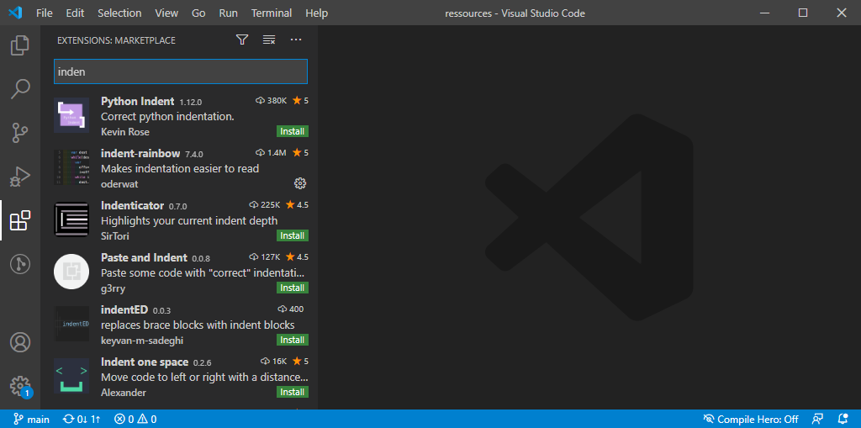
VS Code - Extensions
Rechercher "indent-rainbow" et sélectionner "indent-rainbow"
Sources :
- https://code.visualstudio.com/docs/editor/extension-gallery - anglais
Notes:
- L’algorithme se basait notamment sur la bonne utilisation des balises pour classer les sites sur sa page de résultats
- Si les rôles ne doivent plus être utilisés de façon aussi stricte, certains ne sont pas interchangeables, Une balise de texte ne peut pas afficher une image et vice-versa.

Slide 15
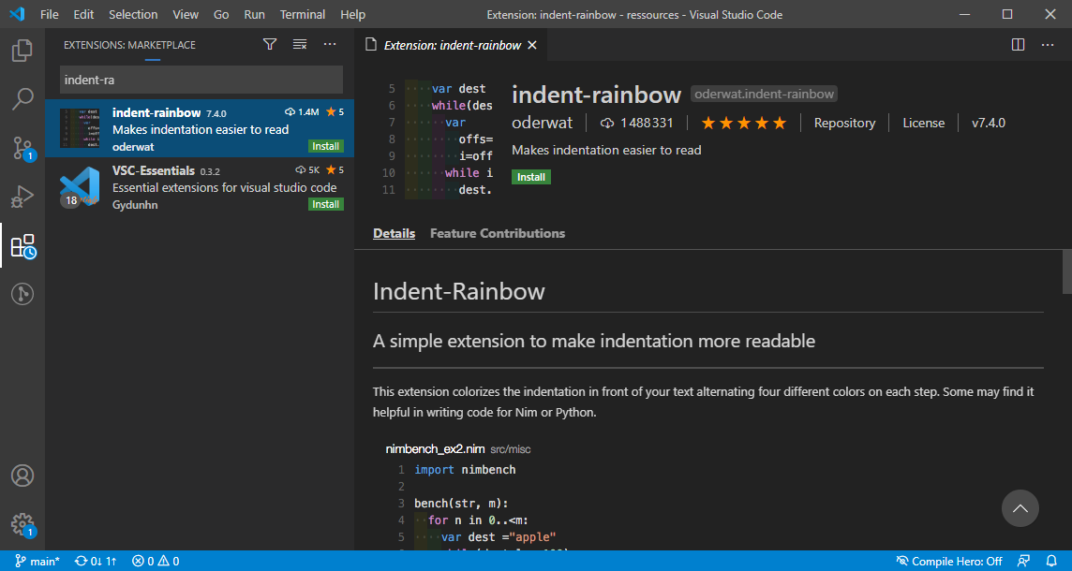
VS Code - Extensions
Appuyer sur le bouton "installer" (puis retournez vers "index.html")

Slide 16
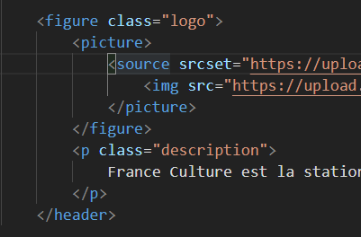
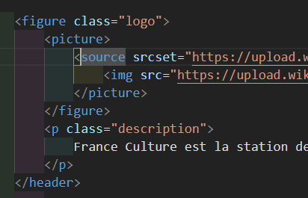
VS Code - Extensions
Et voilà, nos indentations sont maintenant colorées, c'est beaucoup plus lisible

Slide 17
Mais nos indentations ne sont toujours pas faites automatiquement

Slide 18
VS Code – Formatage de fichiers
Permet le formatage du code (à la sauvegarde ou quand on le souhaite)
Développé par Facebook
Fonctionne avec beaucoup de langages dont le HTML et le CSS
Sources :
- https://prettier.io/ - anglais

Slide 19
Installons l'extension
Prettier – Code formatter

Slide 20
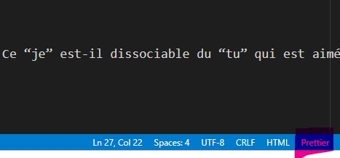
VS Code – Extensions - Prettier
Vous devriez avoir le mot "Prettier" écrit en bas à droite.
Ceci valide l'installation de l'extension

Slide 21
Pratiquons ! - Définissons Prettier comme formateur de code
Pré-requis :
Avoir la ressource "prettier-didacticiel"
Avoir installé l'extension "Prettier - Code formatter" pour VS Code
Consignes :
Ouvrir le fichier index.html et suivre les indications

Slide 22
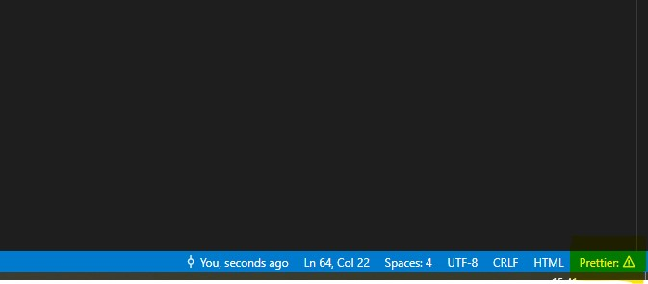
VS Code – Extensions - Prettier
"Prettier" est accompagné d'un sigle, il indique un problème.
Cliquez dessus.

Slide 23
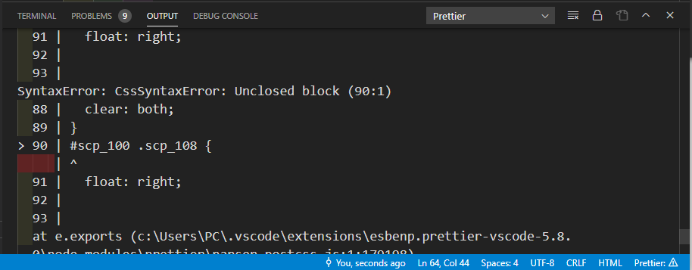
VS Code – Extensions - Prettier
Défilez un peu, l'onglet "sortie" vous indique quel est le problème (en anglais)

Slide 24
Corrigez les problèmes puis réessayez de formater le fichier

Slide 25
Questions ?

